Slide 1
Wifi localization

Slide 2
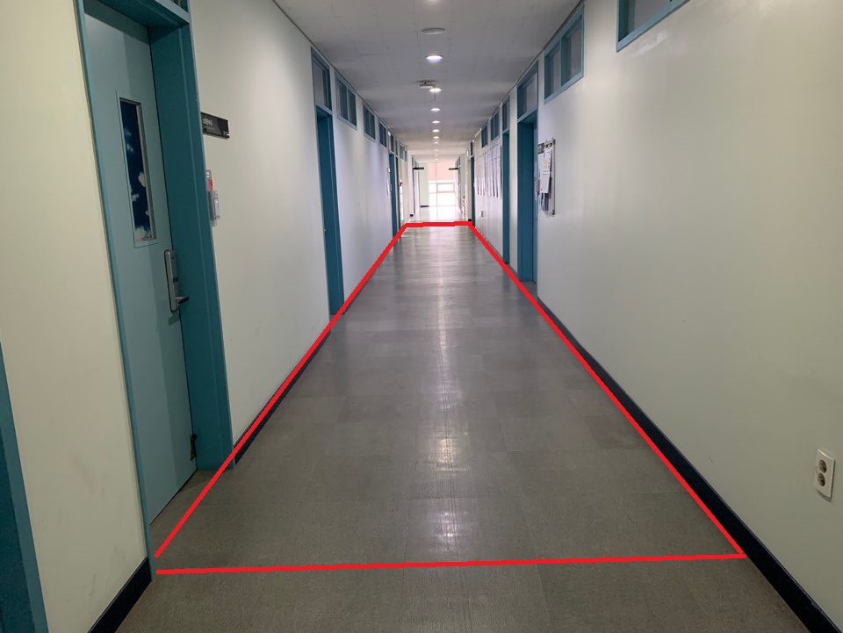
테스트 환경
복도 3층 실험준비실부터 2학년 강의실까지 안에서 약 18M 간격을 측정.
Fingerprint map 구성 시 하나의 구역은 타일 6칸(3M)로 구성하여 총 6개의 구역(class)로 나누어 계산.

Slide 3
테스트 환경
AP는 총 2개를 이용해 계산.
해당 AP의 RSSI는 S7 휴대폰으로 측정.

Slide 4
학습 데이터
총 6개의 class 중심점(고정된 위치)에서 움직이지 않고 와이파이 스캔을 통해 데이터 취득
서 있는 방향, 위치 모두 고정시킨 뒤 해당 데이터 취득을 진행
2개의 AP 정보가 모두 나온 경우에만 이 데이터를 활용해 기록

Slide 5
초기 모델 구성
Hidden1
hidden2
입력1
출력
이후 다른 특징점을 가지고 데이터 학습 시 층을 추가하는 방식으로 활용
입력2

Slide 6
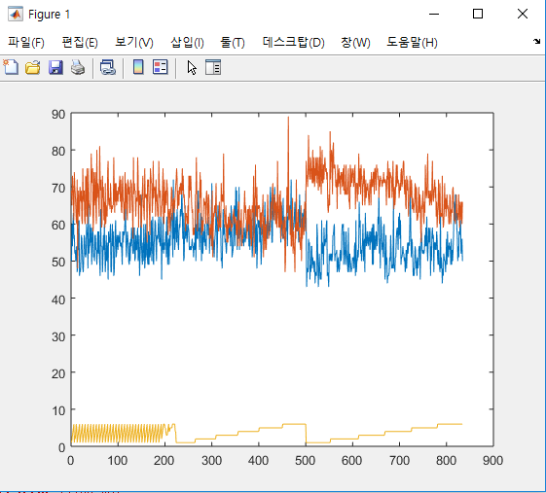
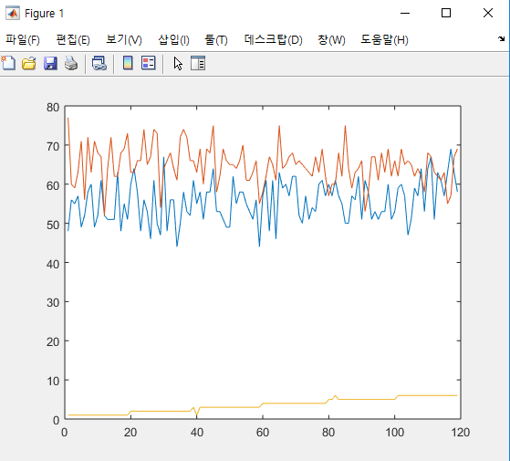
취득 데이터
빨간색 = 1번 AP 세기
파란색 = 2번 AP 세기
노란색 = class

Slide 7
실행 결과
파이썬 텐서플로를 이용해 DNN 구성.
입력 2, 출력 6개, hidden1=150, hidden2=100개의 노드로 구성
Optimizer=Adam, learningrate=0.0005
Epoch=10000회 반복해 학습

Slide 8
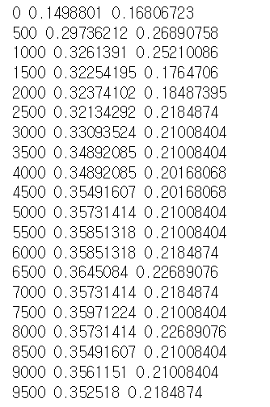
실행 결과
Train의 결과는 epoch를 아무리 많이 늘려도 이 이상을 넘어가지 못했고, test의 경우에는 0.3 이상을 넘어가지 못했다.
또한 특정 epoch를 넘어가는 순간 과적합이 되는 모습을 보여주었다.

Slide 9
코드 수정
입력 2개->14개로 수정.
입력 2개= 기존 rssi값 2개.
나머지 입력 12개=(해당 rssi값-각 class의 평균을 뺀 값)의 절댓값.
이후 모든 조건을 동일하게 한 뒤 테스트

Slide 10
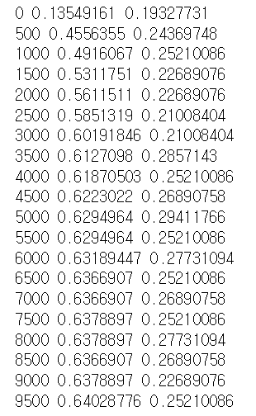
수정 코드 결과
이전 결과보다 훨씬 더 나아진 모습을 보여주지만 여전히 0.64이상 넘어가지 못하는 모습을 보여줄 뿐만 아니라 테스트 과정에서는 큰 변화를 보여주지 못하였다.

